Slide 1
Бюджетное профессиональное образовательное учреждение Республики Алтай « Горно- Алтайский педагогический колледж»
Портфолио
студентки 40 группы
Ярославкиной Кристины Сергеевны

Slide 2
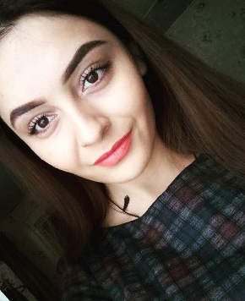
Общие сведения
Дата рождения: 28 марта 1999 год
Место рождения: Алтайский край, Троицкий район, село Троицкое
Сроки обучения по образовательной программе: 01.09.2015г - 30.06.2020г
Специальность: 44.02.02 Преподавание в начальных классах
Мой жизненный девиз:
«Всегда улыбайтесь! Кому-то искренне, а кому-то на зло»

Slide 3
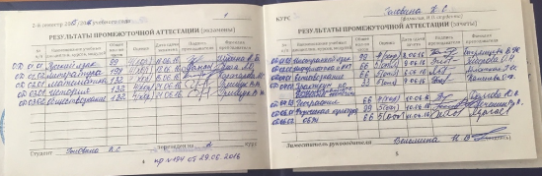
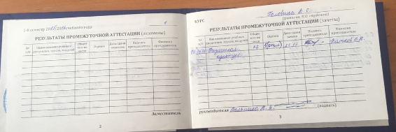
Информация об успеваемости
1 курс

Slide 4
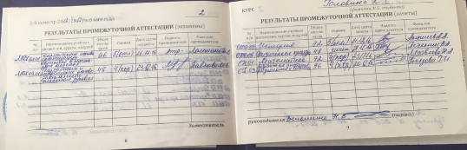
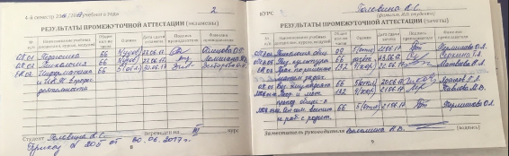
Информация об успеваемости
2 курс

Slide 5
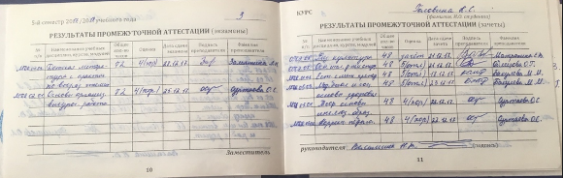
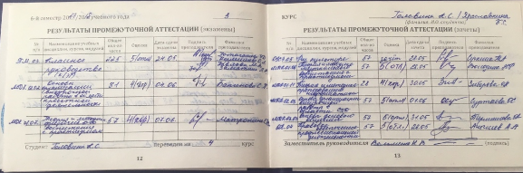
Информация об успеваемости
3 курс

Slide 6
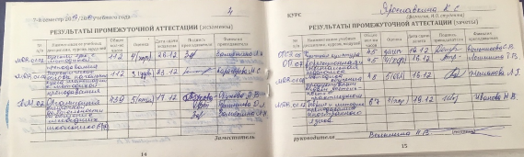
Информация об успеваемости
4 курс

Slide 7
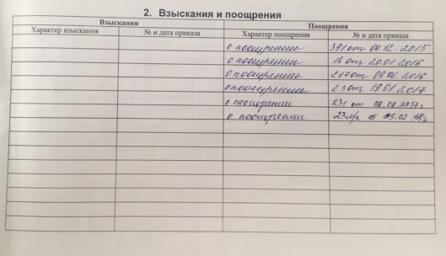
Учебная деятельность
поощерения

Slide 8
Анализ урока
Дата: 10.12.2019г
Класс: 4 «в»
Учитель: Степанищева Н.В.
Методист: Карачарова М.С.
Предмет: Математика
УМК: Школа России
Тема урока: Умножение и его свойства. Умножение на 0 и 1.
Урок построен по требованиям ФГОС. Учитель использовал современные технологии. Материал соответствует возрастным особенностям и программе. Наблюдается связь изучаемого материала с ранее пройденным. В общении с детьми педагог доброжелателен объясняет материал урока спокойно.
Время использует эффективно, однако имеют место случаи снижения учебной работы, возникающие из-за необходимости дополнительных объяснений при смене типов заданий.
Анализ провела:
Степанищева Н.В.
Разработка урока

Slide 9
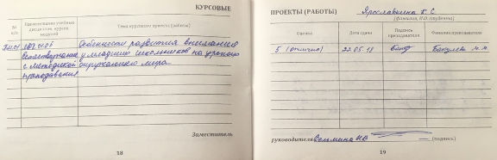
Научная деятельность

Slide 10

За период обучения в колледже мною пройдены виды практики:
Психолого-педагогическая практика.
Летняя оздоровительная практика.
Практика пробных уроков.
Первые дни ребенка в школе.

Slide 11
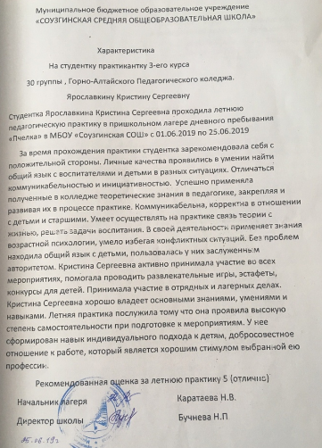
Характеристика по прохождению летней оздоровительной практики

Slide 12
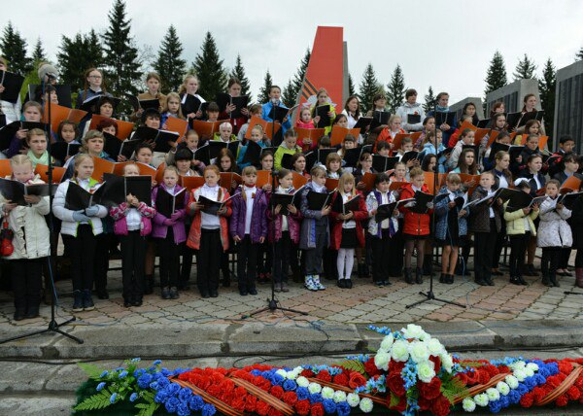
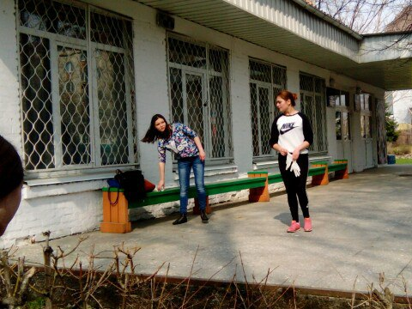
Вклад в общее дело
9 мая 2016г.
Участие в Республиканском хоре
20 апреля 2016 г.
Участие в субботник

Slide 13
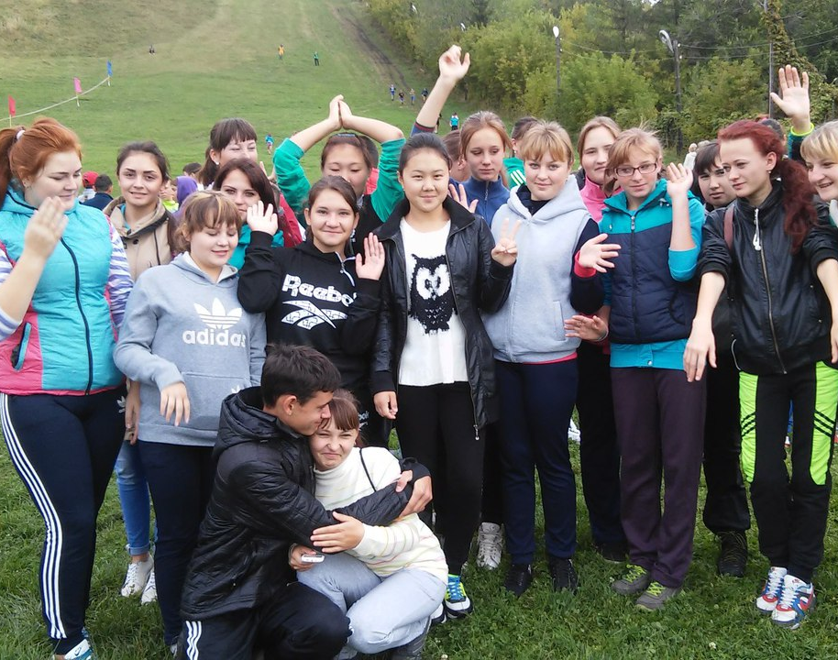
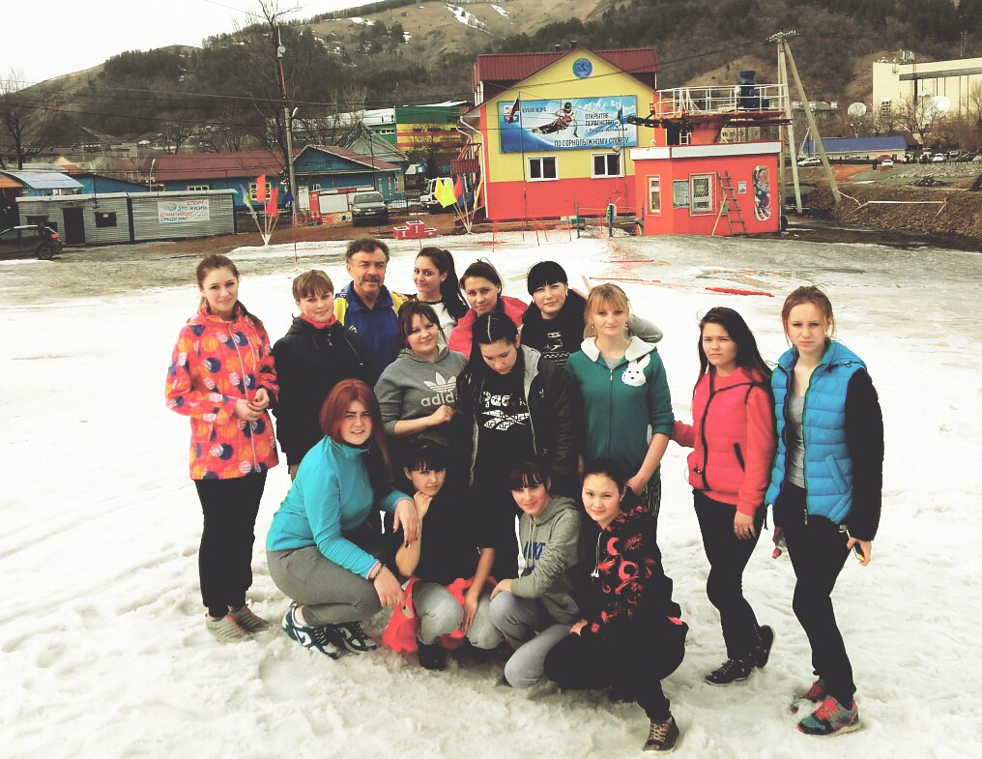
Вклад в общее дело
Октябрь 2015 год
Восхождение на гору Тугая
9 апреля 2016 год
Восхождение на гору Комсомолку

Slide 14
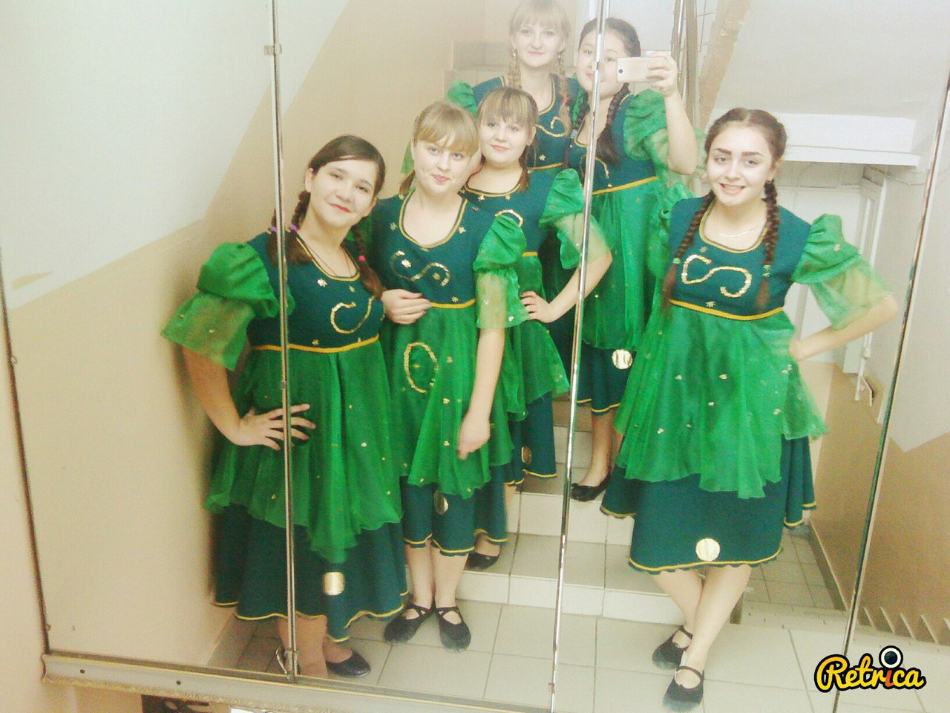
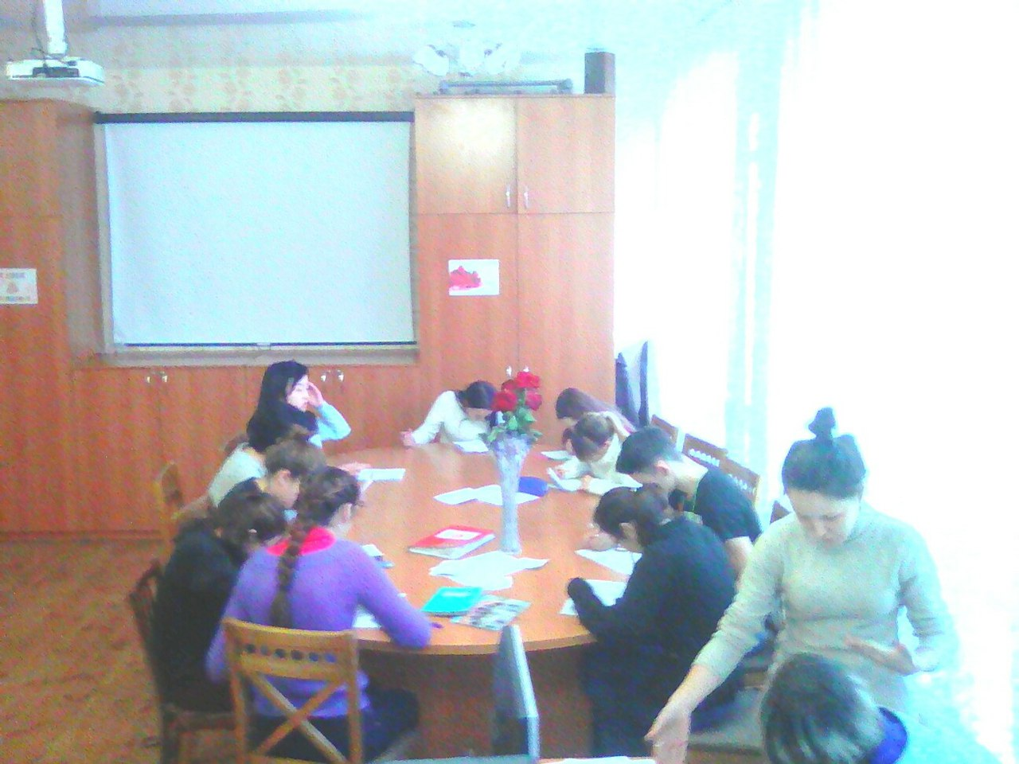
Вклад в общее дело
2015 год
Участие в отделенческом мероприятие
Ноябрь 2017 год
Подготовка к общеколеджному мероприятию

Slide 15
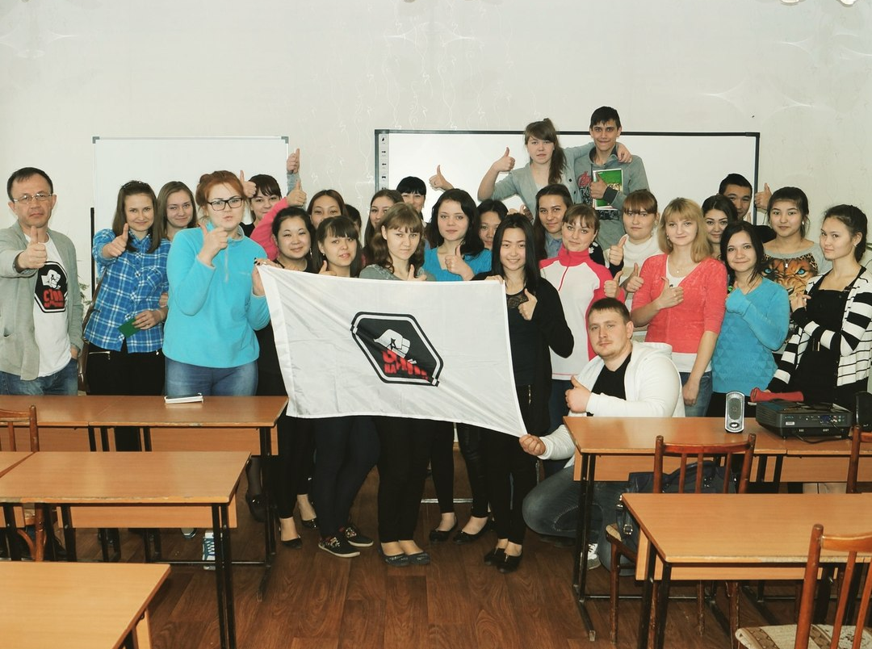
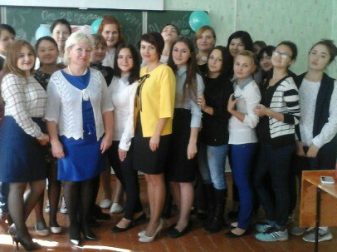
Вклад в общее дело
3 октября 2016 год
Участие в акции «Мы против наркотиков»
Октябрь 2016 год
Поздравление классного руководителя и заведующей школьно - русским отделением с днем учителя

Slide 16
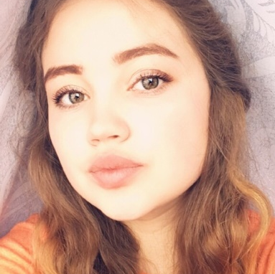
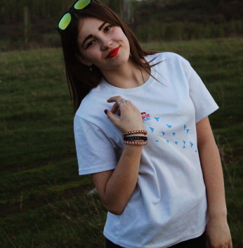
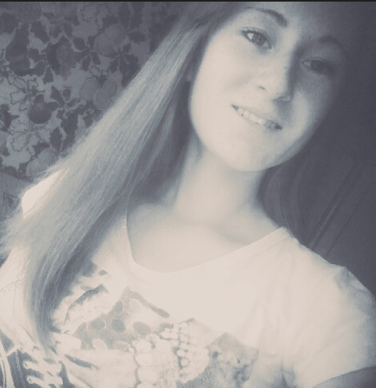
Отзывы одногруппников
«Добрая, умная и хорошая девушка. Всегда поддержит и поможет. Ответственная и общительная.»
Вибе Антонина
«Кристина, добрый, общительный человек. Готова всегда прийти на помощь и поддержать.»
Оксана Ульчиекова
«Кристина - очень добрая и отзывчивая девушка, хорошая подруга отличная мама.»
Казанина Елена

Slide 17

Мои жизненные планы
семья
работа
бизнес
образование
путешествия

Slide 18
Самоанализ педагогической
деятельности
Я, студентка 40 группы, педагогического колледжа. Учусь по специальности «44.02.02 Преподавание в начальных классах» - учитель начальных классов. Моя деятельность осуществляется на практике пробных уроков.
За время учебы составила главную цель своей деятельности: ориентирование в современном научном представлении мира, находить и обрабатывать необходимую информацию, применять полученные знания на практике, взаимодействовать с окружающей средой, людьми и техникой.

